Slide 1
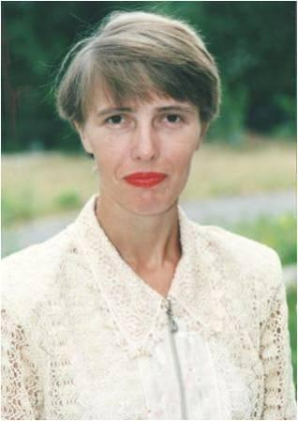
Публичная презентация результатов педагогической деятельности и инновационной работы учителя математики МКОУ Большеясырской ООШ Ананьевой Ольги Владимировны.
Место работы:
МКОУ Большеясырская ООШ Аннинского района Воронежской области.
Образование:
Воронежский государственный педагогический университет,физико-математический факультет,1996г
Квалификационная категория:
ВКК.
Педагогический стаж:
24 года.
Адрес электронной почты/сайт
olga.ananieva-1973@yandex.ru
http://nsportal.ru/olgaananieva

Slide 2
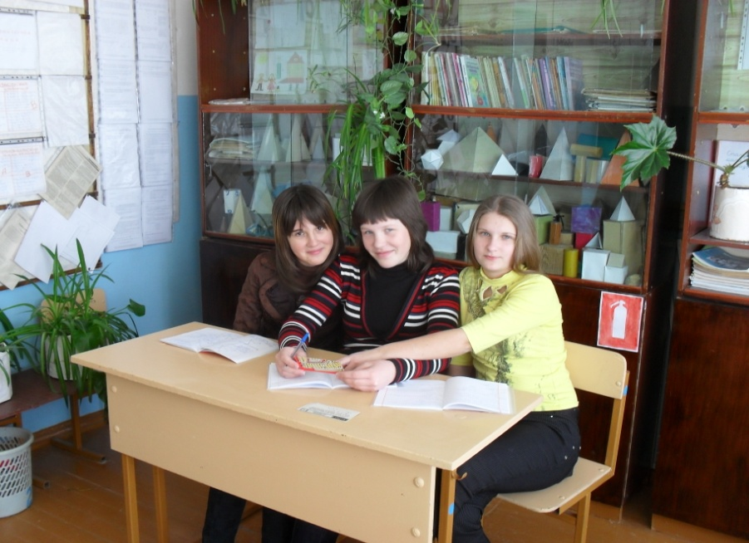
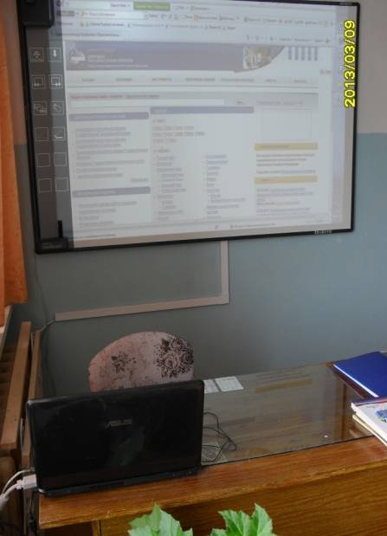
Основные направления инновационной деятельности
Формирование стойких мотивационных установок к изучению математики на основе повышения практической значимости математических знаний
Развитие основных компетенций учащихся посредством использования современных образовательных технологий
Дидактическое и методическое обеспечение введения нового содержания образования и обучения
Обобщение и распространение собственного педагогического опыта

Slide 3
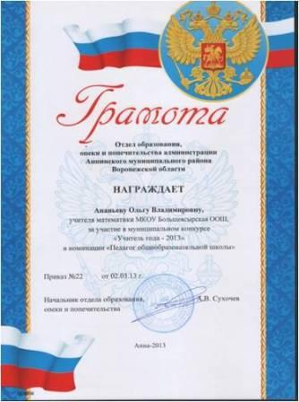
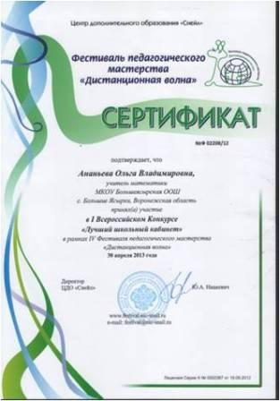
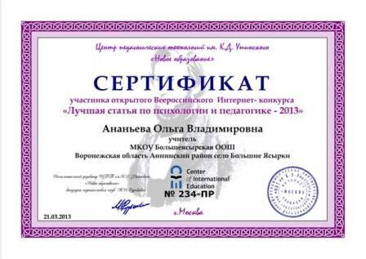
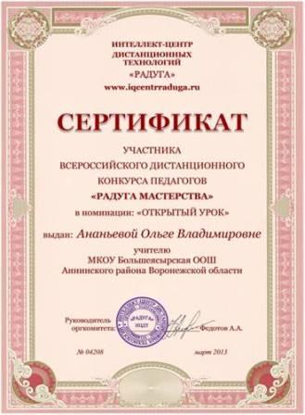
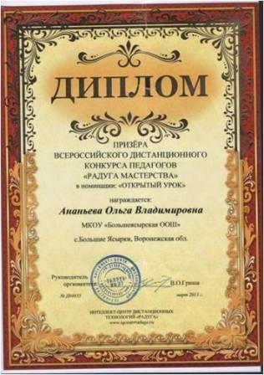
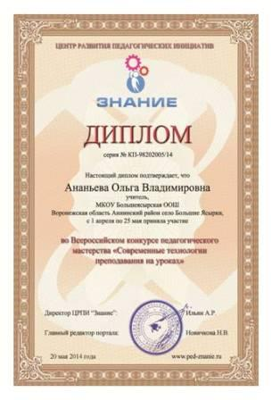
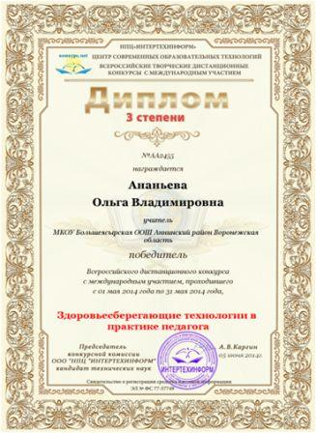
Участие в профессиональных конкурсах
Международные 1
Всероссийские 8
Муниципальные 2

Slide 4
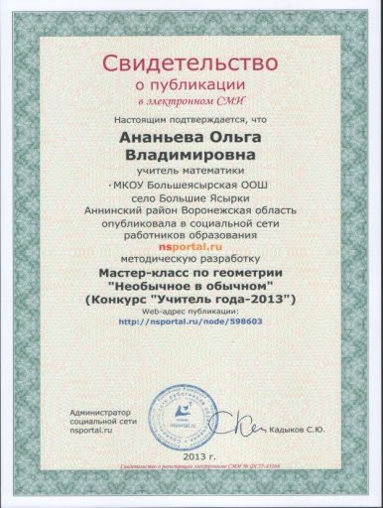
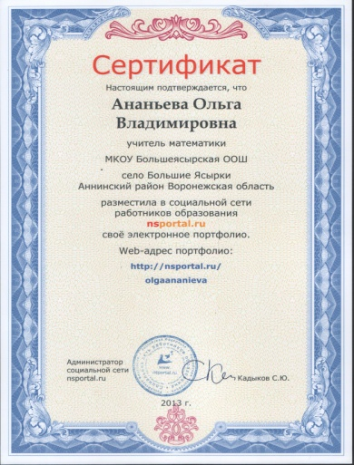
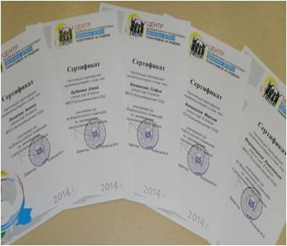
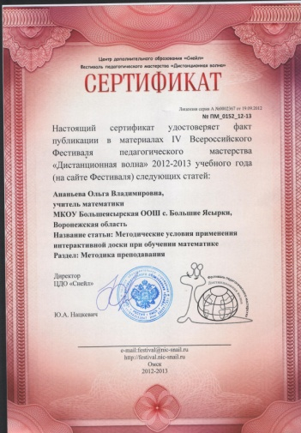
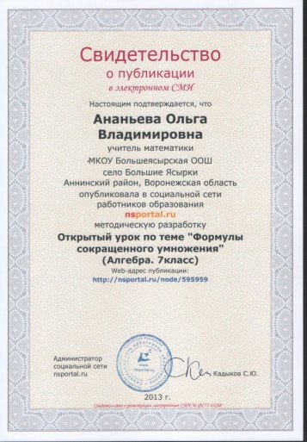
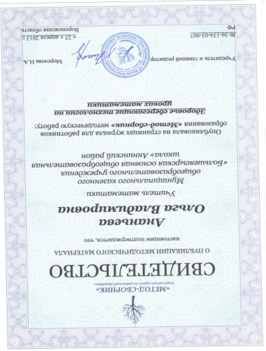
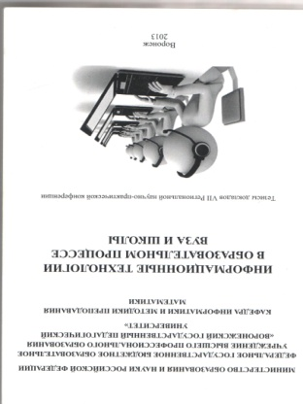
Наши достижения

Slide 5
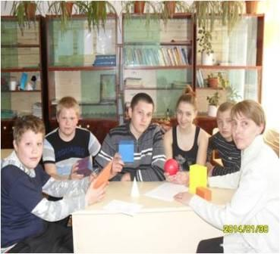
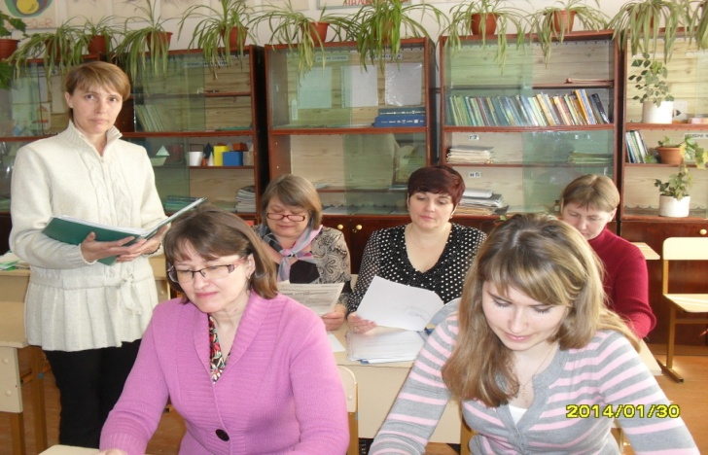
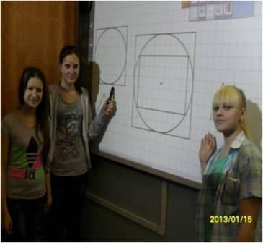
Внеурочная деятельность
Муниципальная научно – практическая ученическая конференция «Юность: творчество, поиск, успех» - Мурзин Сергеи.
Семинары: 7
Мастер-классы: 5
Проекты/
исследования: 14
2012-2013гг 2013-2014гг

Slide 6
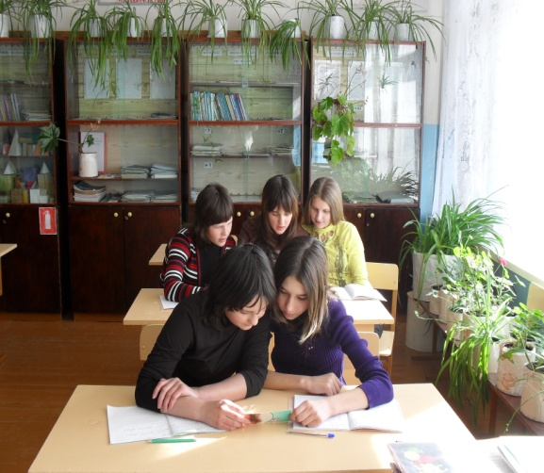
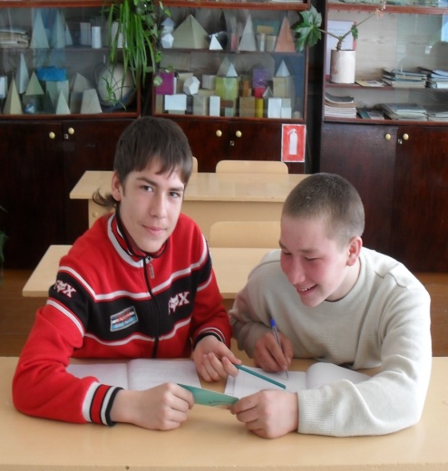
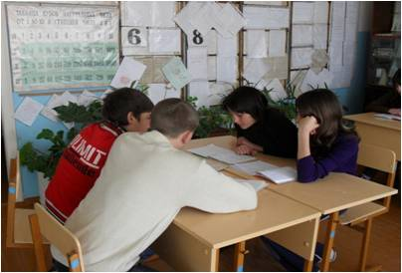
Успехи детей
Результативность обучения

Slide 7
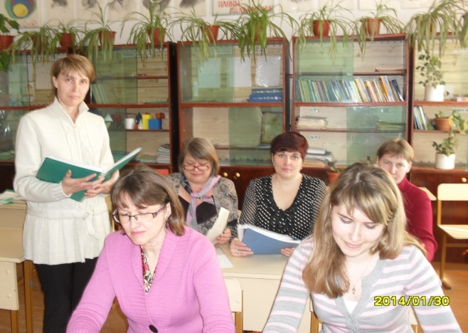
Все дети талантливы, долг педагога раскрыть этот талант.
Не принимай поспешных решений
Уважай ученика и учись у него
Их победы- это твоя радость, все ошибки, совершенные ими,- твои ошибки.
Живи ради детей, и пусть будет тебе наградой их уважение.
Заповеди учителя
Помни, что все приходят в этот мир, чтобы быть счастливыми.
Входя в класс, помни, что все сидящие там твои дети.
Люби детей , как самого себя.
Пусть сопутствует тебе удача на твоем тернистом пути.
Спасибо за внимание.

